Slide 1
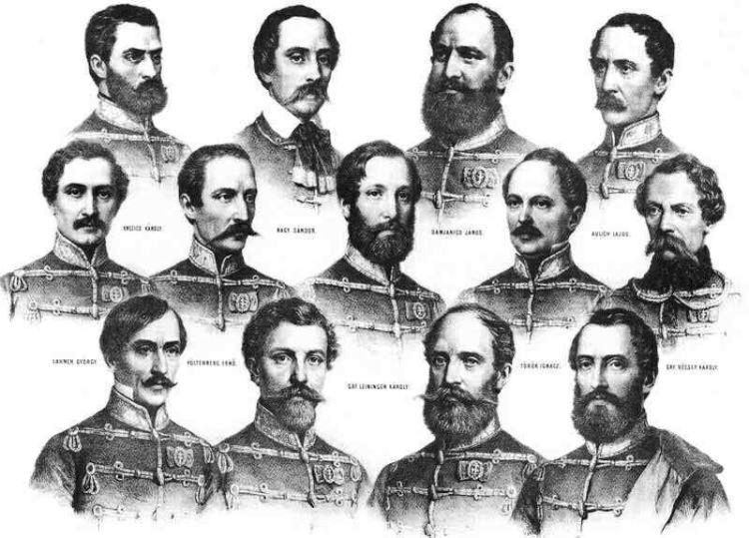
1849. október 6.

Slide 2
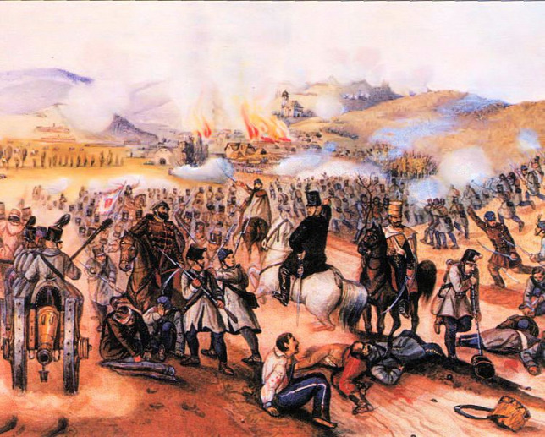
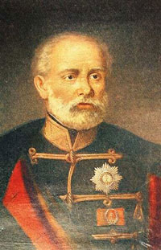
A bukás
1849 nyarán mindenki számára nyilvánvaló lett, hogy a fegyveres küzdelem elveszett. Keletről megérkezett az orosz cár által küldött 200 ezer jól képzett és komoly tűzérséggel felszerelt hadsereg. A hazánk területén állomásozó osztrák erőkkel együtt közel kétszeres túlerőben voltak a magyar honvédséggel szemben.
Segesvári ütközet 1849. július 31.
Ráadásul a magyar haderő nagy része kiképzetlen népfelkelőkből állt. Bem tábornok által vezetett hadsereg Segesvárnál szenvedett vereséget az orosz haderővel szemben. Valószínűleg itt esett el Petőfi Sándor. Az erdélyi magyar haderő veresége után szabad volt az út az oroszok előtt.
Bem József /Bem apó/ lengyel származású forradalmár, katona. Az 1848-1849. évi európai forradalmakban harcolt a népek szabadságáért.

Slide 3
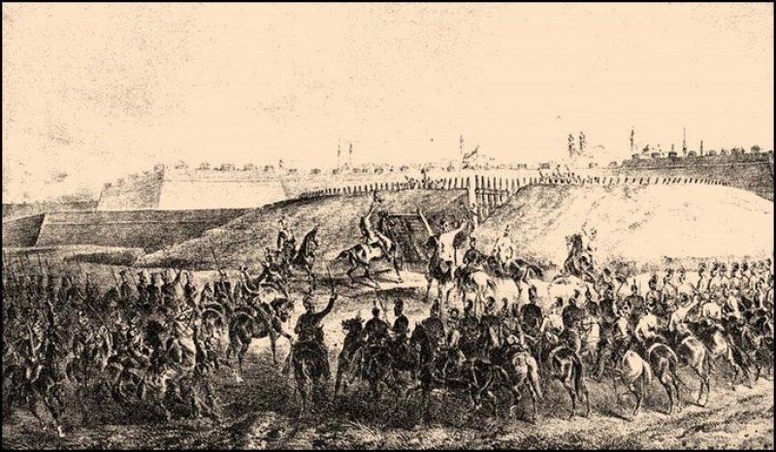
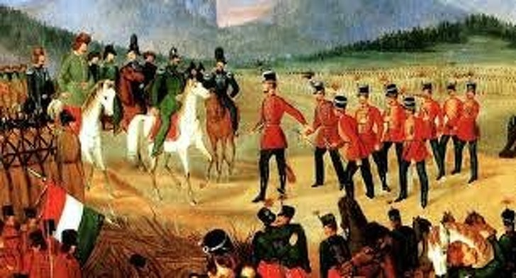
A katona vereség az 1849. augusztus 9-én
Temesvárnál vált biztossá.
A magyar sereg katasztrofális vereséget szenvedett a Haynau tábornagy által irányított császári és királyi hadseregtől.
A csata az 1848–49-es forradalom és szabadságharc utolsó csatája lett. A visszavonulás során a magyar seregek harcrendje felbomlott.
Ezután a különálló magyar hadtesteket
már nem lehetett összefogni. Görgey Artúr a magyar sereg fővezére teljesen értelmetlennek látta a további harcot ezért 1849. augusztus 13-án Világosnál az orosz hadsereg előtt letette a fegyvert. Az orosz cár mentességet adott Görgeynek, így ő nem osztozott az Aradon kivégzett tábornokok sorsában.
A temesvári vereség végleg megpecsételte a magyar forradalom sorsát
Világosnál a kilátástalan katonai küzdelem befejeződött

Slide 4
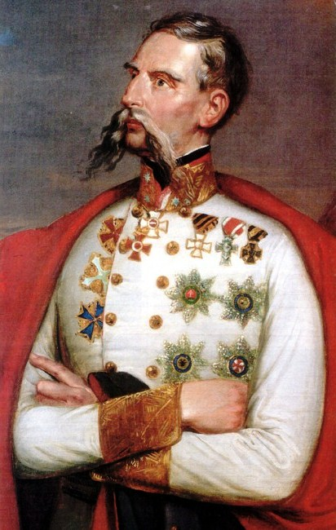
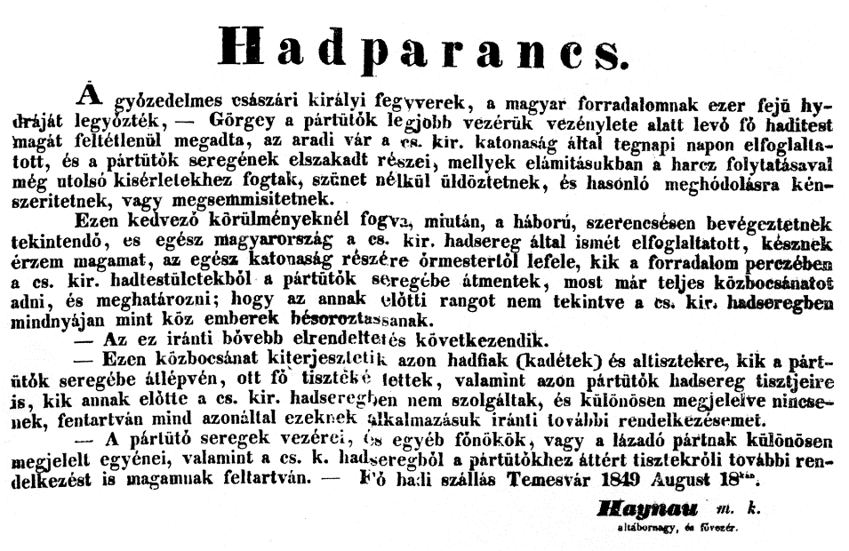
Megtorlás
A forradalom alig fejeződött be, a császáriak mindjárt megkezdték a megtorlást. Haynau, a magyarországi osztrák főparancsnok felállította a haditörvényszéket, melyek több száz tisztet és polgári személyt ítéltek halálra és még többet várfogságra. A foglyul ejtett katonák közül a magyarokat, székelyeket, lengyeleket és németeket erőszakkal besorozták az osztrák hadseregbe, a más nemzetiségűeket hazaengedték.
Báró Julius Jacob von Haynau (1786 – 1853) osztrák hadvezér, nevéhez fűződik az 1848-49-es forradalmat és szabadságharcot követő megfélemlítés

Slide 5
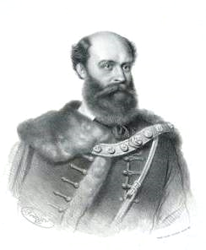
gróf Batthyány Lajos 1807-1849 Magyarország első alkotmányos miniszterelnöke

Slide 6
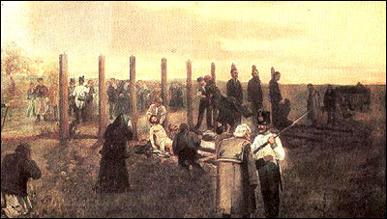
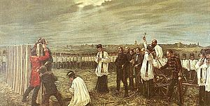
A tábornokok halála
1849. október 6. Arad

Slide 7
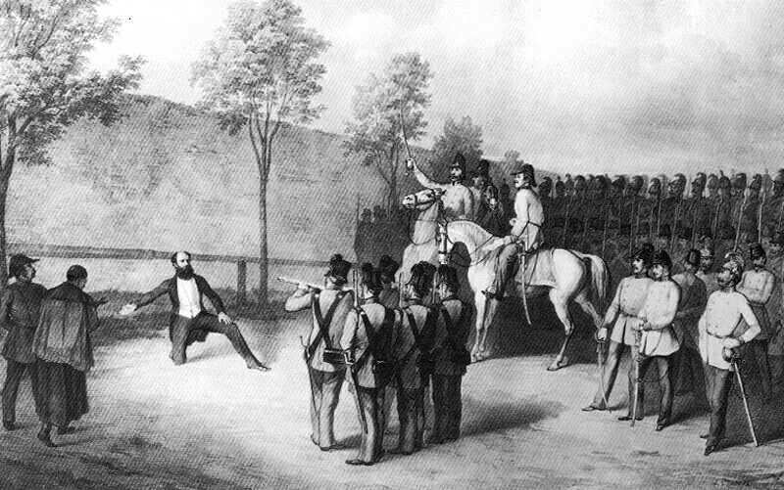
gróf Batthyány Lajos kivégzése az Újépület udvarán pesten 1849. október 6-án

Slide 8
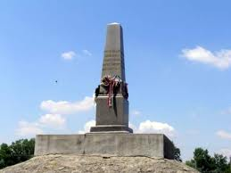
A vértanúk emlékoszlopa Aradon

Slide 9
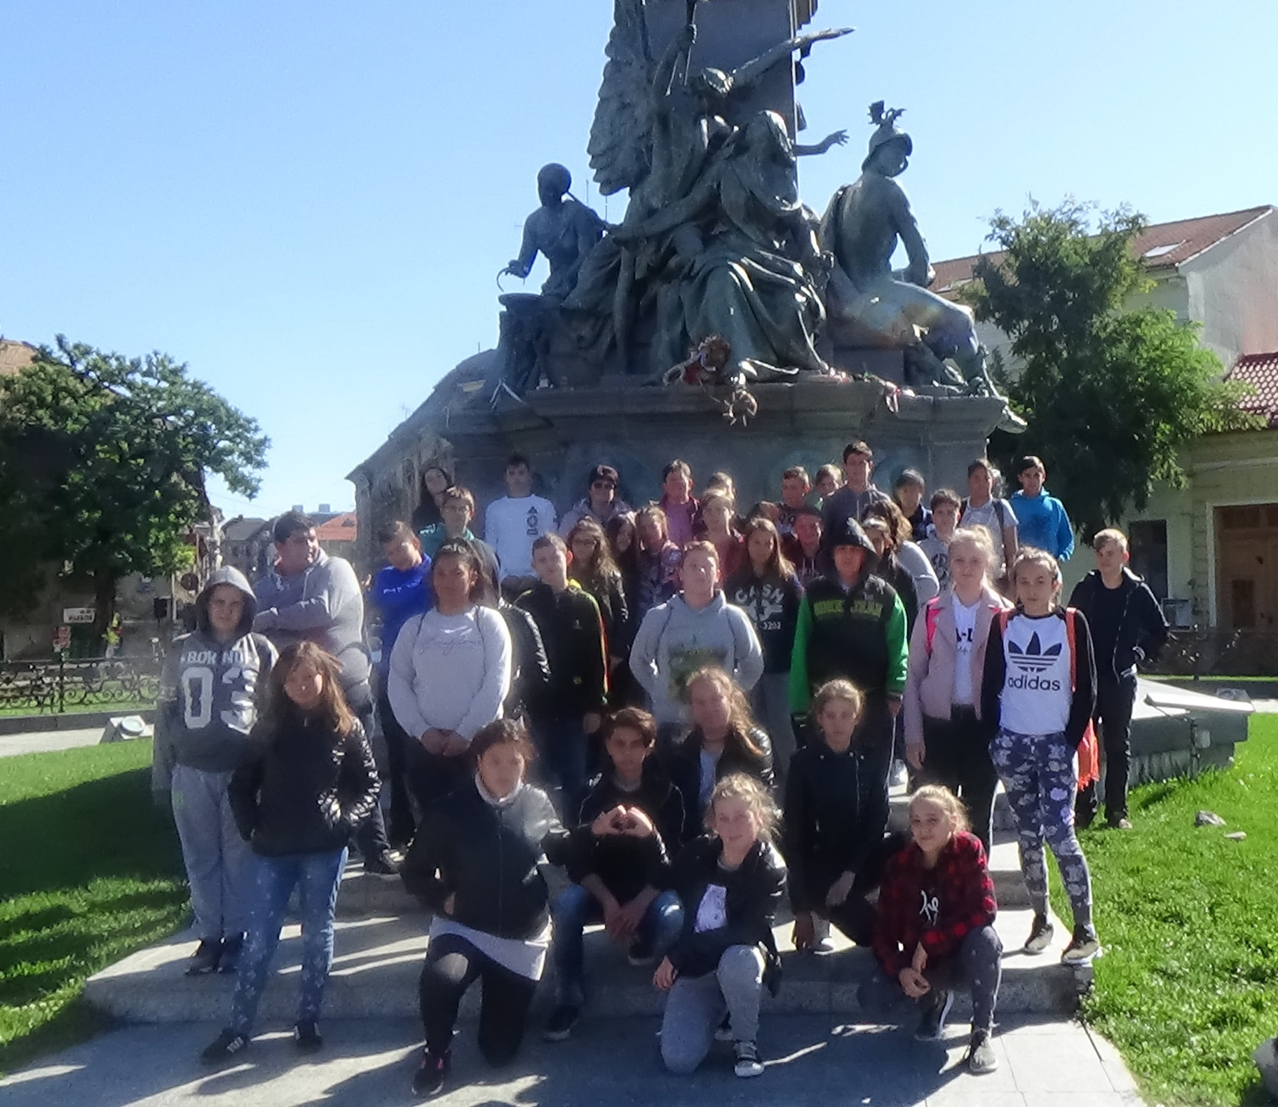
Két évvel ezelőtt Aradon jártunk és tisztelegtünk a mártírok emlékművénél.

